Slide 1

«Вечный» Дон Кихот и донкихотство

Slide 2
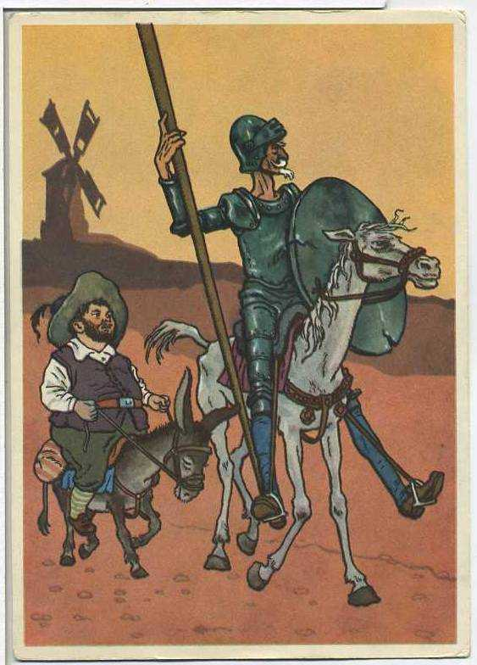
«Каждый человек есть немножко Дон Кихот…»
В.Г.Белинский
«Вот это книга! — восклицал Маяковский, вспоминая свои детские впечатления от «Дон Кихота». — Сделал деревянный меч и латы, разил окружающее».

Slide 3
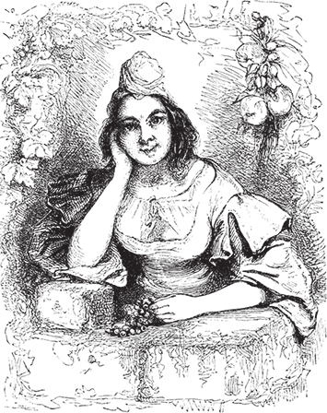
Генрих Гейне: «Сердце моё готово было разорваться, когда я читал о том, как благородный рыцарь, оглушённый и весь смятый, лежал на земле и, не поднимая забрала, словно из могилы, говорил победителю слабым умирающим голосом: «Дульсинея Тобосская — самая прекрасная женщина в мире, а я самый несчастный рыцарь на свете, но моё бессилие не должно поколебать эту истину».

Slide 4
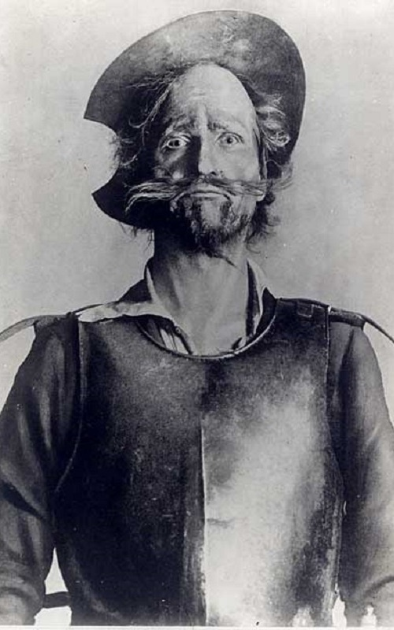
ДОН КИХОТ — герой романа великого испанского писателя Мигеля де Сервантеса Сааведры (1547-1616) «Хитроумный идальго Дон Кихот Ламанчский» (первый том — 1605 г., второй — 1615 г.); он же — Рыцарь Печального Образа; он же — Рыцарь Львов; он же — идальго, обедневший дворянин Алонсо Кихана по прозвищу Добрый.

Slide 5
В 2002 году, подводя итоги ушедшего тысячелетия, Нобелевский комитет собрал авторитетное жюри, в которое вошли сто известных писателей из пятидесяти четырёх стран мира. Их попросили определить лучшее произведение мировой литературы. «Книгой всех времён и народов» был назван «Дон Кихот».
23 апреля, в день смерти Сервантеса, во многих странах, в том числе и в России, в переполненных залах множество людей, сменяя друг друга, двое суток беспрерывно читают на разных языках эту трагикомическую эпопею от первой строчки пролога: «Досужий читатель! Ты и без клятвы можешь поверить, как хотелось бы мне, чтобы эта книга, плод моего разумения…» — до завершающей авторской росписи-вздоха «Vale». Никакая другая книга не читается хором всем миром.

Slide 6
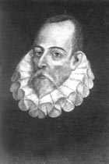
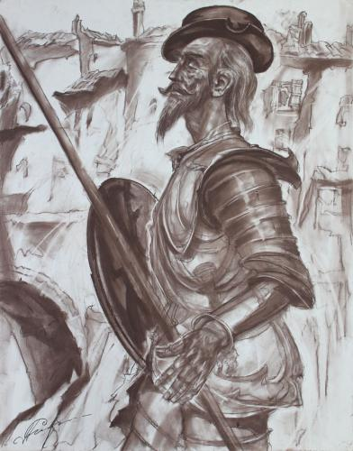
Автор и его герой
Судьба автора романа о Дон Кихоте непроста и драматична. Сервантес — герой битвы при Лепанто, инвалид (рука после ранения висела плетью), узник алжирского плена, нищий и бесправный ветеран, униженный ложным обвинением в растрате и позорным пребыванием в долговой тюрьме. Именно в темнице начал он писать роман о Дон Кихоте. Сервантесу в то время было пятьдесят с лишним лет, фактически — он ровесник своего героя, но в то же время именует себя то его отцом, то отчимом. На самом деле они — «близнецы-братья».

Slide 7
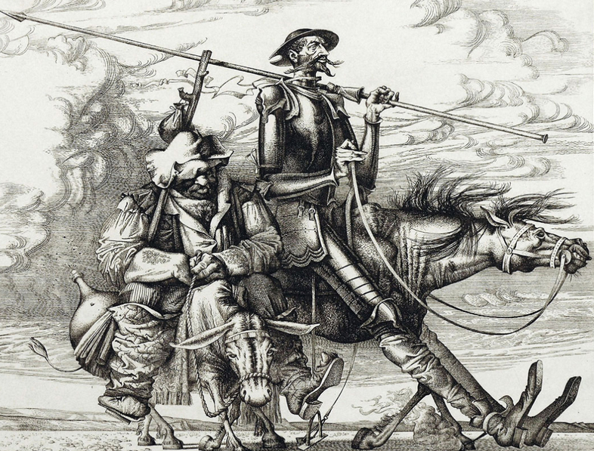
Роман-пародия
Сервантес задумал своё произведение как пародию на рыцарские романы, которые во времена позднего Возрождения были весьма популярны.
На последней странице, прощаясь с читателем, Сервантес подтверждает, что у него «иного желания не было, кроме того, чтобы внушить людям отвращение к вымышленным и нелепым историям, описываемым в рыцарских романах».

Slide 8

Правда, не все рыцарские романы были так уж безнадёжно плохи. К числу произведений, обладавших несомненными художественными достоинствами, Сервантес относил романы «Амадис Галльский», «Пальмерин Английский», «Дон Бельянис Греческий», «Тирант Белый». «Наука».)
Он даже назвал их в числе книг, которые в «Дон Кихоте» священник и цирюльник решили не предавать огню, когда приговорили к сожжению библиотеку спятившего рыцаря. (На русском языке рыцарский роман сэра Томаса Мэлори «Смерть Артура» и — с недавних пор — «Тирант Белый» Жуанота Мартуреля и Марти Жуана де Галбы выходили в серии «Литературные памятники» издательства

Slide 9
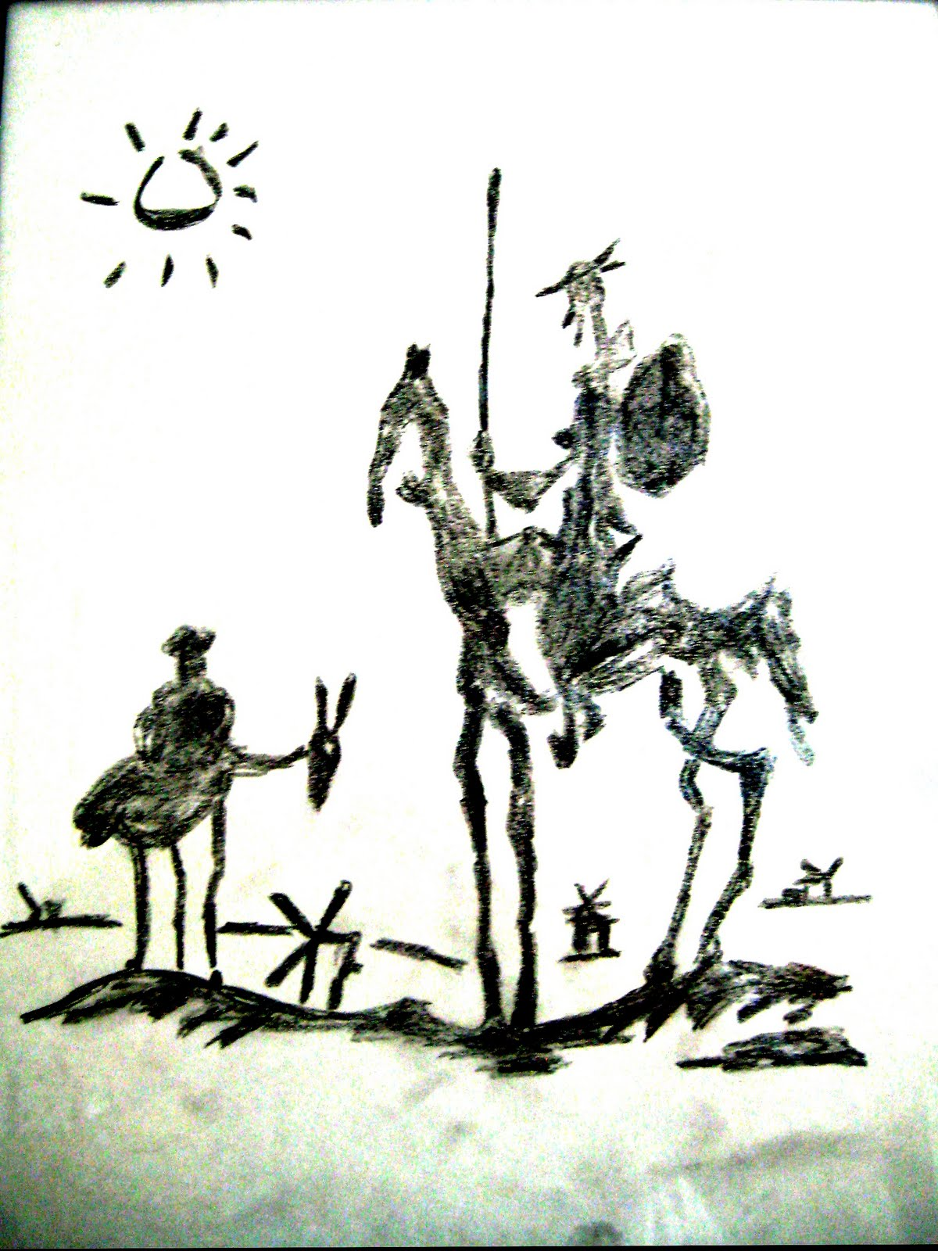
С первых страниц «Дон Кихот» разворачивается как пародия на рыцарский роман. Пародийность проявляется во всём: в структуре романа, в образах главных героев — рыцаря, его оруженосца, коня и прекрасной дамы.

Slide 10
Это становится очевидным уже в сонетах, которыми Сервантес открывает роман, посмеиваясь над обычаем многих авторов предварять книги высокопарными посвящениями. В этих сонетах Амадис Галльский, Неистовый Роланд и ряд других рыцарей восхваляют Дон Кихота; Ориана, возлюбленная Амадиса, выражает восхищение добродетелью Дульсинеи; Гандалин, оруженосец Амадиса, шлёт привет Санчо Пансе; и, наконец, Бабьека — конь Сида — в заключительном сонете ведёт диалог с Росинантом, конём Дон Кихота.

Slide 11
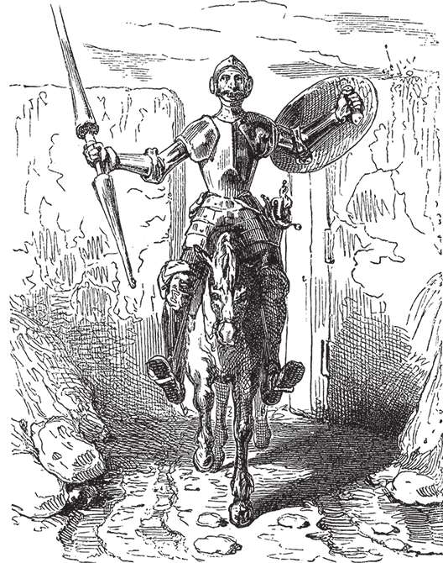
ДОН БЕЛЬЯНИС ГРЕЧЕСКИЙ
ДОН КИХОТУ ЛАМАНЧСКОМУ
сонет
Я бил, колол, сражал, крушил, громил,
Мстил тем, кто зло творит, живет
обманом,
И ловкостью, отвагой, пылом бранным
Всех странствующих рыцарей затмил.
Хранил я верность той, кому был мил;
Как с карликом, справлялся с великаном;
С оружием прошел по многим странам
И честь свою нигде не посрамил.
Служила мне удача, как рабыня,
И случай я за чуб с собой волок,
По тропам и путям судьбы плутая;
Но хоть меня возносит слава ныне
Намного выше, чем луна свой рог,
Я зависть, Дон Кихот, к тебе питаю.

Slide 12
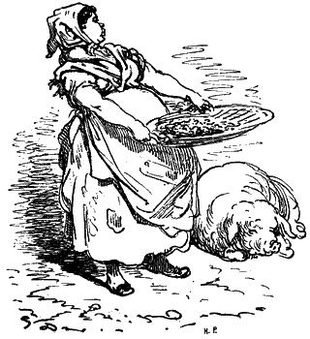
СЕНЬОРА ОРИАНА
ДУЛЬСИНЕЕ ТОБОССКОЙ
сонет
О Дульсинея! Если б только мог
В Тобосо Мирафлорес {27} очутиться
И Лондон мой в твой хутор превратиться,
Я день и ночь благословляла б рок!
О, как хотела б я, чтоб дал мне бог
В твой дивный облик перевоплотиться
И в честь мою на бой быстрее птицы
Летел твой рыцарь, обнажив клинок!
О, если бы невинность соблюла я
И, как тебе стыдливый Дон Кихот,
Мой Амадис остался мне лишь другом,
На зависть всем, но зависти не зная,
Вкушала бы я счастье без забот
И после не страдала б по заслугам!

Slide 13
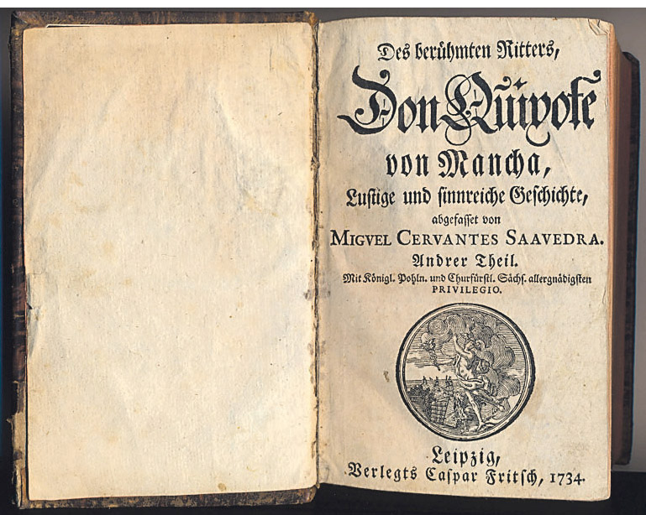
День рождения
Рукопись первой части «Дон Кихота» Сервантес передал печатнику летом 1604 года. Книга 57-летнего автора вышла в Мадриде в январе 1605 года примерным тиражом 1500-1750 экземпляров.
Издание книги взял на себя книгопродавец Франсиско де Роблес.

Slide 14
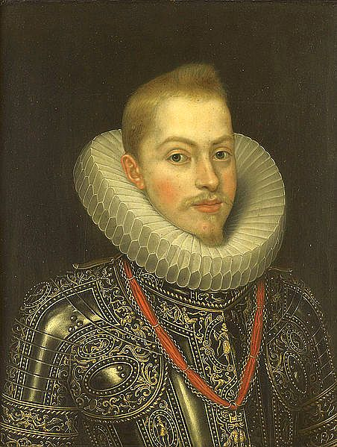
Успех книги был колоссальным. В первый же год вышло шесть тиражей. Рассказывают такой случай: однажды испанский король Филипп III увидел с балкона дворца студента, читавшего на ходу книгу и громко смеявшегося; король предположил, что студент либо сошёл с ума, либо читает «Дон Кихота». Придворные поспешили выяснить это и удостоверились, что студент действительно читал роман Сервантеса.

Slide 15
Символика имён
Дон Кихот несколько дней выбирал имя для своего коня и неделю — для самого себя. Как пишет Сервантес, имя было «приятное для слуха, изысканное и глубокомысленное, как и все ранее придуманные им имена». На протяжении романа имя героя меняется. Алонсо Кихана, с которым мы знакомимся на первых страницах книги, был человеком обычным, с одной только особенностью — он был Добрым. Его фамилия сходна с греческим «kixano», что означает «достигать, добиваться, находить». Современники Сервантеса при виде имени его героя имели в виду также «челюсть» и «пирог с сыром», что не добавляло нашему рыцарю мужественности и героизма. Кихот — от исп. guijote — набедренник, часть рыцарских доспехов. Позже он стал называться доном. Дон в Испании — приставка, подчёркивающая почтительное отношение к лицу, к которому обращаются, указывает на дворянский титул. И ещё так обычно обращались к тем, кто подтвердил свою учёность степенью бакалавра. Позже он удостоился титула Рыцаря Печального Образа и Рыцаря Львов.

Slide 16
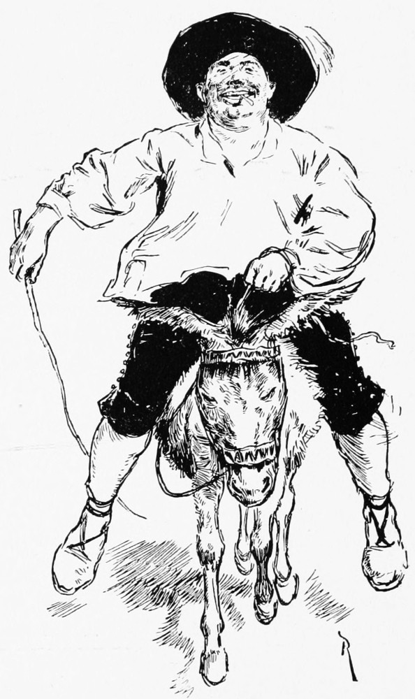
Его оруженосец на протяжении всего романа остаётся Санчо, даже когда воображение возвышает его до поста губернатора «острова Баратария». Имя Санчо, весьма распространённое в Испании, имеет примерно те же ассоциации, что Иван в русской фольклорной традиции. «Панса» в переводе с испанского — «брюхо».

Slide 17
Благородное и звучное имя своему коню Дон Кихот выбирал долго, роясь в памяти и напрягая воображение. «Остроумное изобретение! — полагает автор одного из последних жизнеописаний Сервантеса А.Б.Красноглазов. — Испанское rocinante — сложное слово, состоящее из rocin — кляча и ante — перед, прежде, впереди, что вместе означает нечто, бывшее когда-то клячей, или кляча, идущая впереди всех остальных — первая из кляч».
Таким образом, имена основных персонажей романа означают: благородный Набедренник на кляче из кляч с оруженосцем Санчо Брюхо.

Slide 18
«Донкихотство»
Донкихотство – понятие многообразное, его толкуют по – разному. Многие называют донкихотством отсутствие чувства реальности и называют донкихотством человека, лезущего на рожон, лишенного ощущения действительности, а потому несуразного, нелепого, жалкого и смешного. Но под донкихотством понимают и не желание приспосабливаться к прозе жизни, стремление преобразить и преобразовать жизнь, упорное и даже героическое следование мечте, верность возвышенной цели, сколько бы цель не противоречила глубокой логике реальных и косвенных факторов. Донкихотство - это способ мышления и действий благородных людей в рамках добра и красоты, но без учета окружающей действительности. Это символ благородства и прекраснодушия, стремления приносить пользу людям, пусть даже во имя неосуществимых идеалов.

Slide 19
"Ничто не обходится нам так дешево и не ценится так дорого, как вежливость".
"И хоть я знаю, что женщины болтают пустяки, а все-таки не слушают их одни дураки".
"Если не умеешь пользоваться счастьем, когда оно плывет тебе в руки, не жалуйся, когда оно пройдет мимо".
"Усердие — мать успеха".
"Кто в словах излил обиду, тот уже почти простил".
"Один из признаков мудрости — не брать силой того, что можно взять добром".
"Таковы все женщины, — заметил Дон Кихот. — Отличительное свойство их натуры — презирать тех, кто их любит, и любить тех, кто их презирает".

Slide 20
"Нет такого несчастья, которого не изгладило бы из памяти время, и нет такой боли, которой не прекратила бы смерть".
"Сядь на свое место, и тебя не заставят вставать".
"Самая лучшая приправа в мире — это голод".
"Похвала только тогда хороша, когда хорош тот, кто хвалит".
"Все наши безумства проистекают от пустоты в желудке и от воздуха в голове".
"В присутствии любимого существа весьма часто смущаются и немеют самое твердое намерение и самые смелые уста".
"Когда я сплю, я не знаю ни страха, ни надежд, ни трудов, ни блаженств. Спасибо тому, кто изобрел сон. Это единые часы, равняющие пастуха и короля, дуралея и мудреца".
"Ни горе, ни радость не бывают слишком продолжительны, а из этого следует, что если горе тянулось очень долго, то, значит, радость уже близка".

